Slide 1
Groupe de travail « mobilité »
Administration communale de Bovigny
29 novembre 2022

Slide 2
Au menu de cette rencontre :
Suites du projet « aire de covoiturage » à Gouvy
Sensibilisation des citoyens au covoiturage
Sensibilisation des entreprises au covoiturage
Divers
Fin de la réunion : 22h

Slide 3
Sondage covoiturage
Communication, ce qui a été réalisé:
Parution dans la Vie communale (fin mai 2022)
Mise en ligne fin juin sur le site « Je participe à Gouvy »
Mail aux membres du GT et de la CLDR
Diffusion de l’information via :
page FB « je participe à Gouvy »
page FB de la commune de Gouvy
site communal
Quelques affiches ont été placées à différents endroits
Diffusion de l’info lors de la journée des associations et de la mobilité du dimanche 18 septembre

Slide 4
Sondage : résultats
NON
60 % d’entre eux ont déjà eu recours au covoiturage
> Fréquence :
OUI
Plusieurs fois par mois
Une fois par semaine
Tous les jours
Plusieurs fois par semaine
11 personnes covoiturent déjà entre 1 fois / semaine et tous les jours

Slide 5
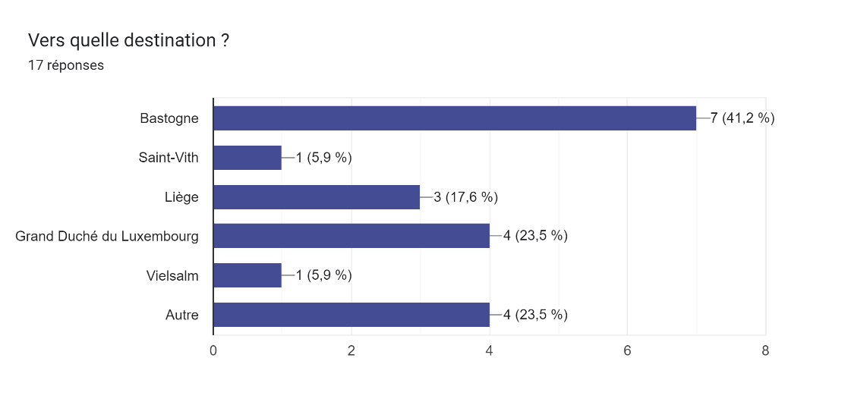
Sondage : résultats
Destinations :

Slide 6
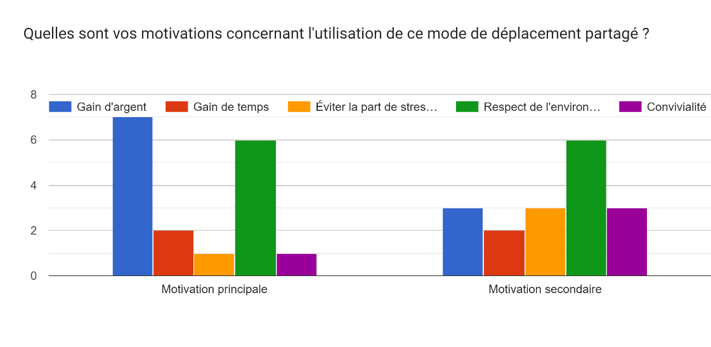
Sondage : résultats
Motivations :
Gain d’argent et respect de l’environnement
APPLICATIONS covoiturage
Aucune personne n’utilise d’application de covoiturage

Slide 7
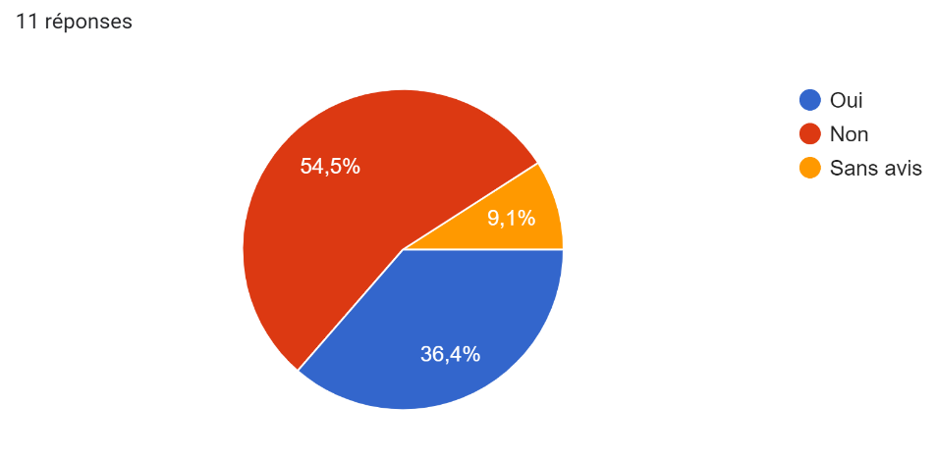
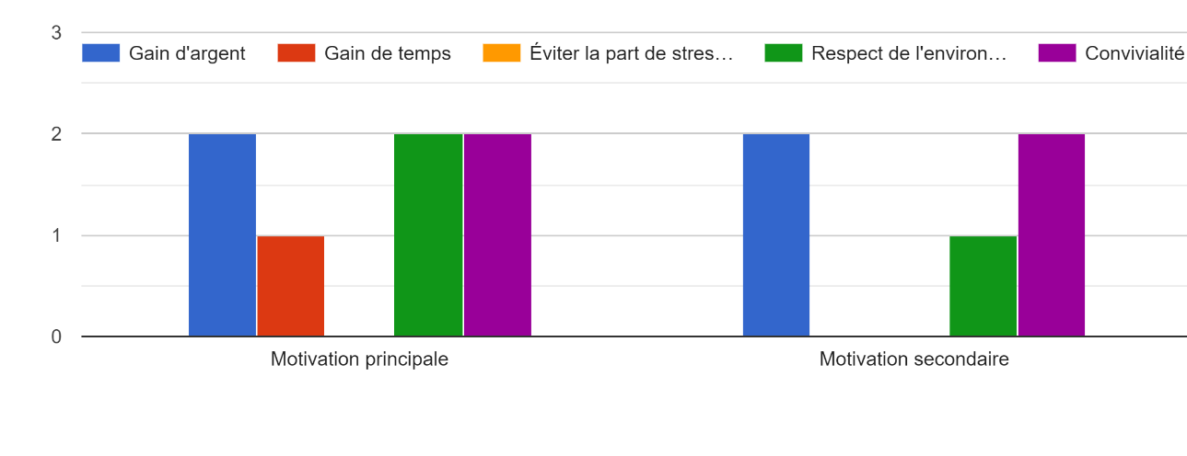
Sondage : résultats
Envisagez-vous de faire du covoiturage à l’avenir ?
NON
(6 personnes)
OUI
(4 personnes)
Motivations :
Gain d’argent /respect de l’environnement/ convivialité
Notes:
Utilisation de la plateforme > motiver la demande et « fournir » la garantie que la consultation de la population sera suivie d’un projet concret (commune)
ne pas démotiver les gens à répondre à l’avenir.
Pas possible de faire un sondage avec choix conditionnel
Etiquettes / choix / vote / validation
Possibilité d’envoyer un mail aux personnes qui se sont inscrites sur la plateforme pour les inviter à participer au sondage

Slide 8
Sondage : résultats
Suggestions :
Transports en commun + fréquents (2x)
Aires de covoiturage bien équipées (3x)
Etre mis en relation avec d’autres (1x)
Amélioration des voies lentes (1x)
Question :
Y a t il une plateforme pour pouvoir faire du covoiturage ? si oui laquelle ?
Notes:
Des remarques ?
Difficulté lié aux pôles d'intérêts voisins : une partie des villages vont vers Bastogne et la Province du Luxembourg en général, les autres vont vers la Province de Liège.
On est encore en « période covid », je trouve que demander au gens de ce renfermé dans 2m carré est limite dangereux.
Je fais du covoiturage au départ de Bastogne et non de Gouvy.
C’est tout bonnement impossible...
Aucune aire de covoiturage proche de l'autoroute valable. Que ce soit Gouvy Vielsalm ou Houffalize.
Bonne idée.

Slide 9
Les infrastructures dédiées (aires de stationnement pour le covoiturage) amélioreront à la fois l’usage et la visibilité du covoiturage.
La communication et la sensibilisation sur le covoiturage permettent de lever les freins psychologiques à son utilisation et encouragent le passage à l’acte.
Notes:
Mail Anne : 19 sept 2022 « J’ai entendu ce matin sur la 1ère que maintenant, lorsque les jeunes cherchent du travail, ils interrogent d’abord l’entreprise sur des questions de mobilité « êtes-vous accessibles en train, en bus, peut-on venir à vélo, … ». Du coup, l’entreprise qui témoignait ce matin disait qu’elle menait une politique de mobilité dynamique, qu’elle offrait les abonnements TEC, des vélos électriques de société et … qu’elle avait mis en place un système de covoiturage interne qui démarrait du feu de dieu ! Je ne sais plus le nom de l’entreprise, mais elle était localisée à Ans.
Donc ça confirme ce que tu dis Isabelle … partir des entreprises est un bon plan ☺ »

Slide 10
Covoiturage initié par/pour les citoyens
Suggestions endroits pertinents pour création d’une aire de covoiturage sur la commune.
A placer ensemble sur la carte
Envoi des résultats du sondage + les suggestions de lieux pour les aires de covoiturage au Collège
Isabelle se renseigne sur les obligations de la commune : quelles sont-elles si la commune décide de « créer » une aire de covoiturage.

Slide 11
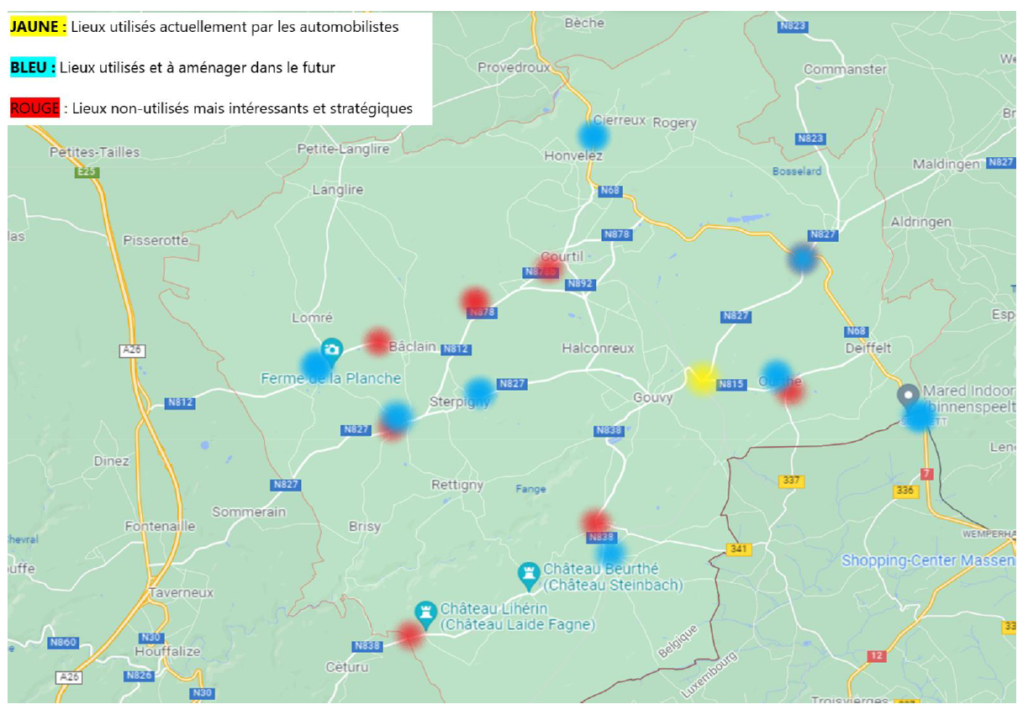

Slide 12
Covoiturage initié par/pour les citoyens
Enseignements à en tirer ?
Notes:
J’ai entendu ce matin sur la 1ère que maintenant, lorsque les jeunes cherchent du travail, ils interrogent d’abord l’entreprise sur des questions de mobilité « êtes-vous accessibles en train, en bus, peut-on venir à vélo, … ». Du coup, l’entreprise qui témoignait ce matin disait qu’elle menait une politique de mobilité dynamique, qu’elle offrait les abonnements TEC, des vélos électriques de société et … qu’elle avait mis en place un système de covoiturage interne qui démarrait du feu de dieu ! Je ne sais plus le nom de l’entreprise, mais elle était localisée à Ans.
Donc ça confirme ce que tu dis Isabelle … partir des entreprises est un bon plan ☺

Slide 13
Covoiturage initié par/pour les citoyens

Slide 16
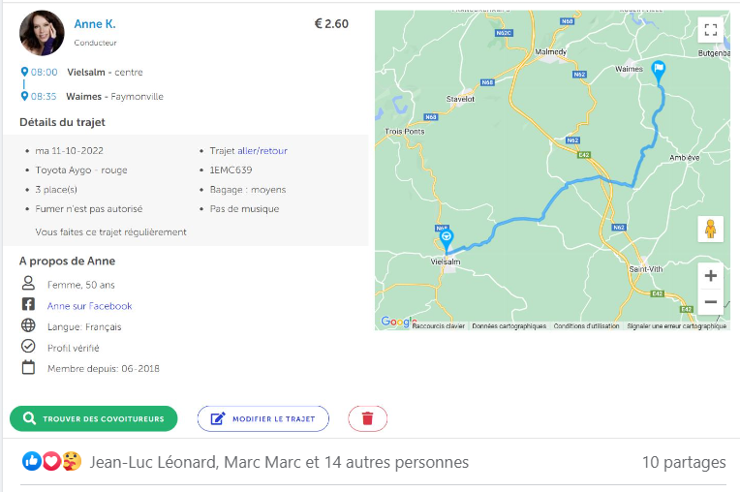

Slide 17
Covoiturage initié par/pour les citoyens

Slide 18
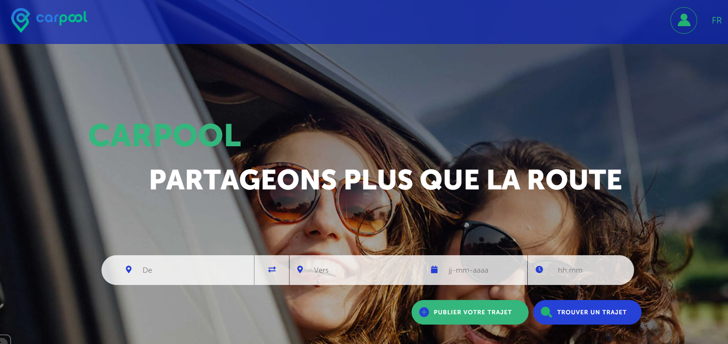
Covoiturage initié par/pour les citoyens

Slide 19
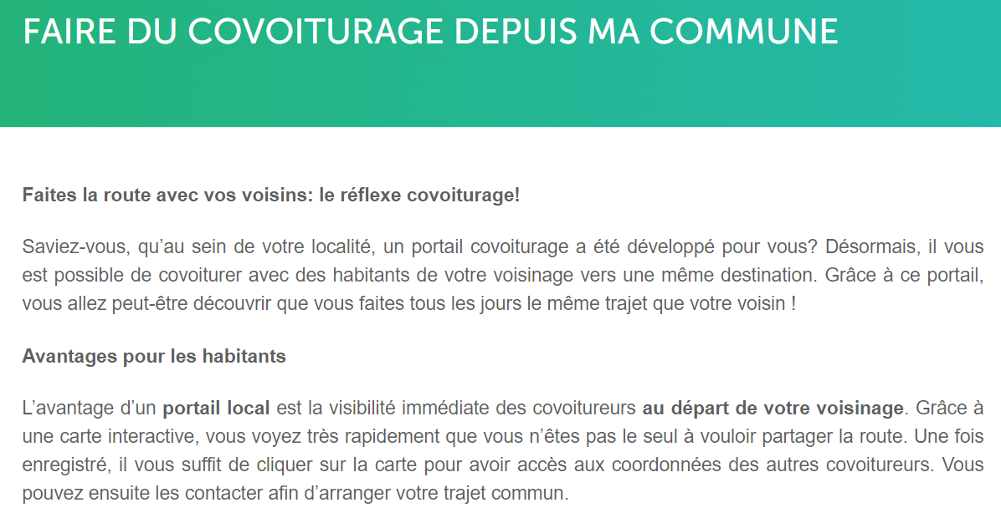
Covoiturage initié par/pour les citoyens

Slide 20
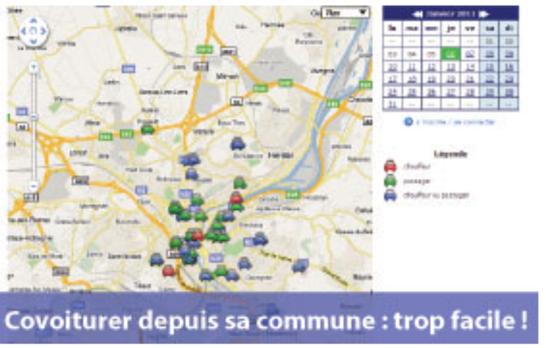
Covoiturage initié par/pour les citoyens
https://www.fernelmont.be/ma-commune/services-communaux/mobilite/covoiturage

Slide 21
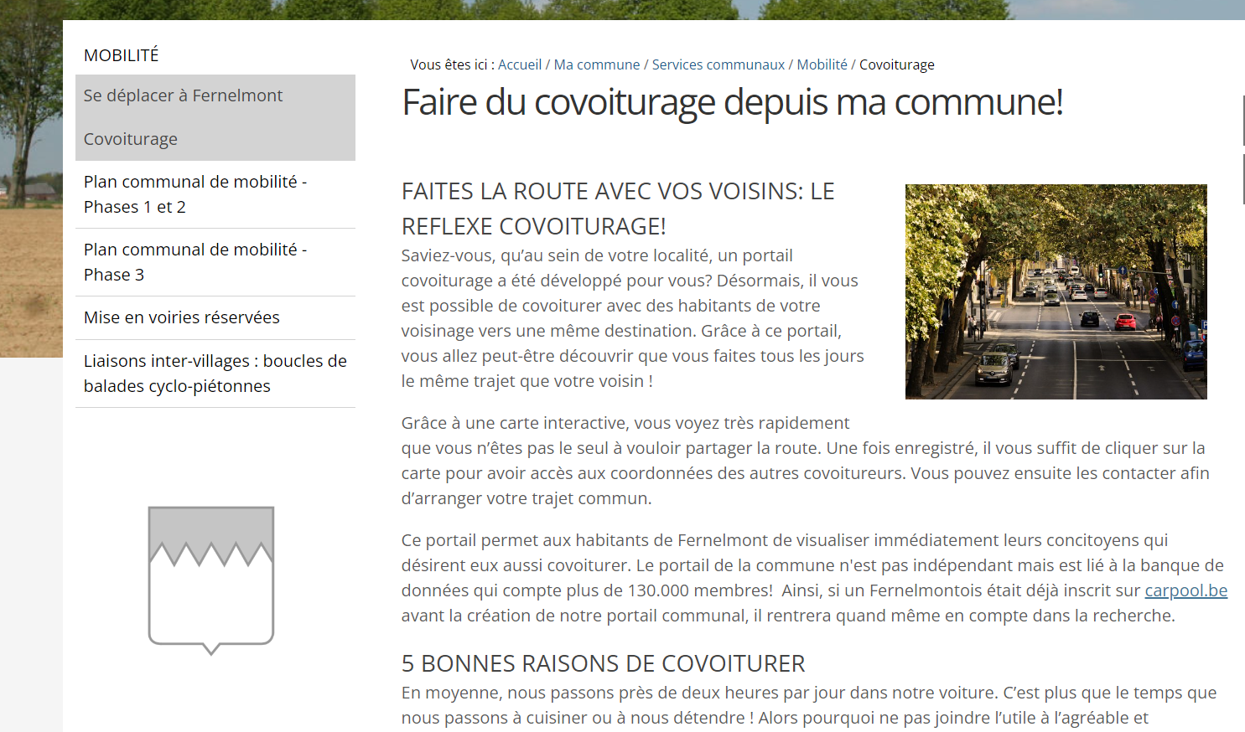
Covoiturage initié par/pour les citoyens

Slide 22
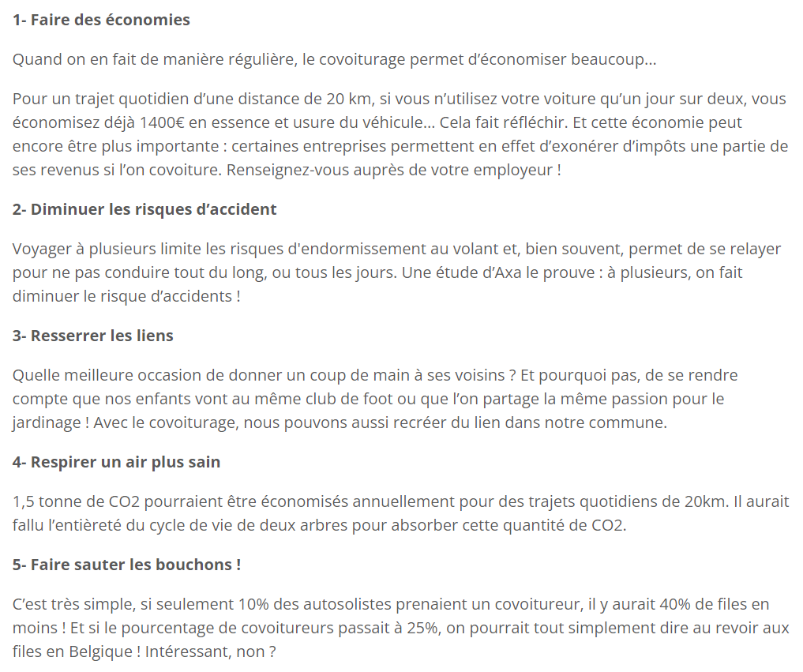
Covoiturage initié par/pour les citoyens

Slide 23
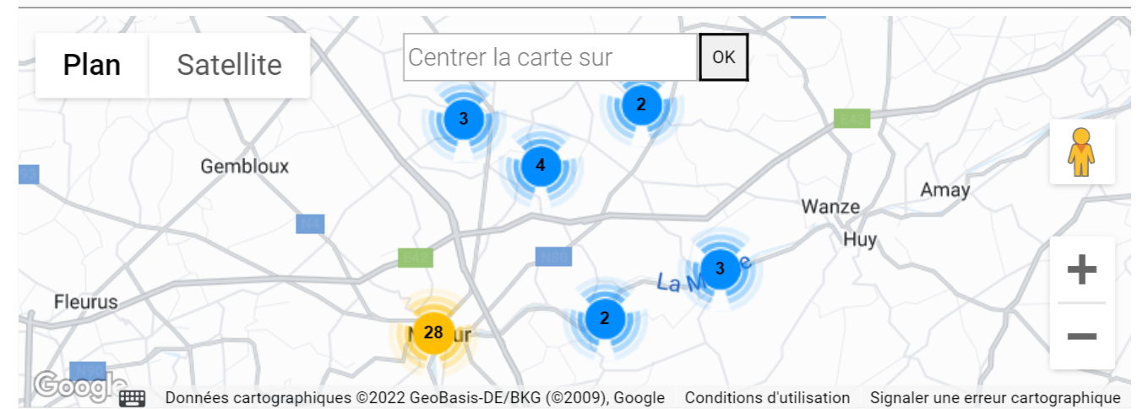
Covoiturage initié par/pour les citoyens

Slide 24
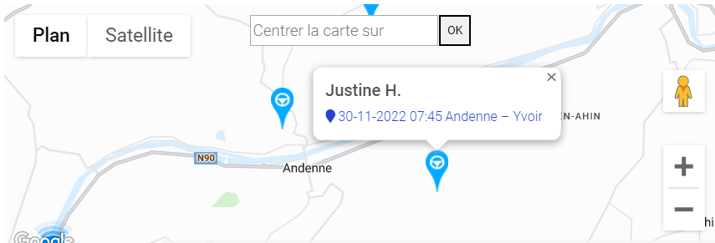
Covoiturage initié par/pour les citoyens

Slide 25
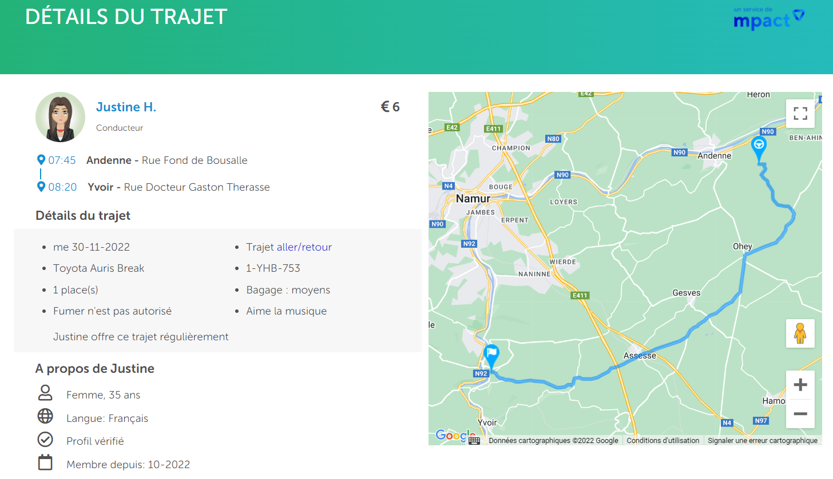
Covoiturage initié par/pour les citoyens

Slide 26
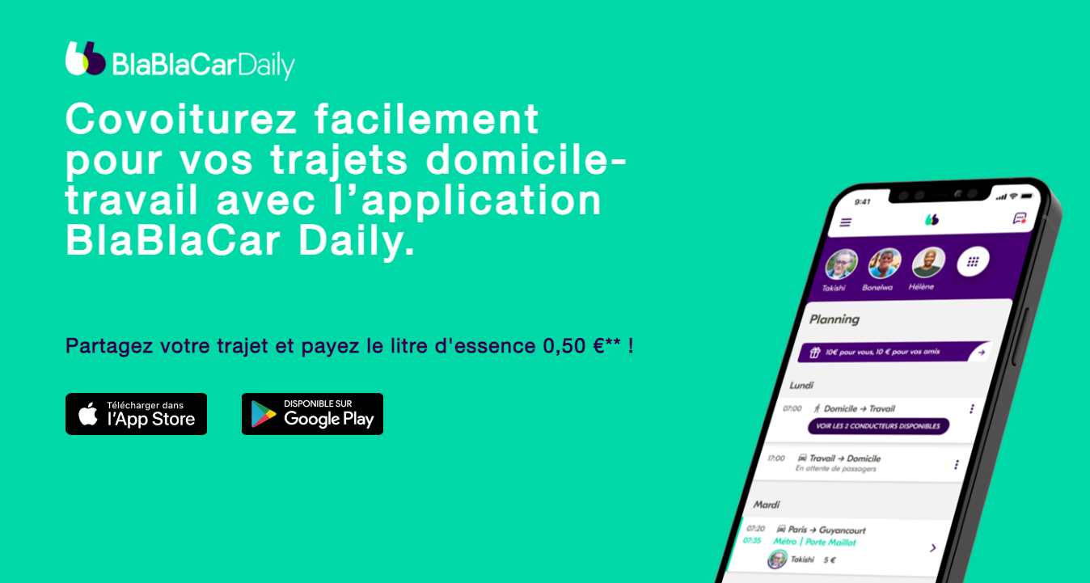
Covoiturage initié par/pour les citoyens

Slide 27
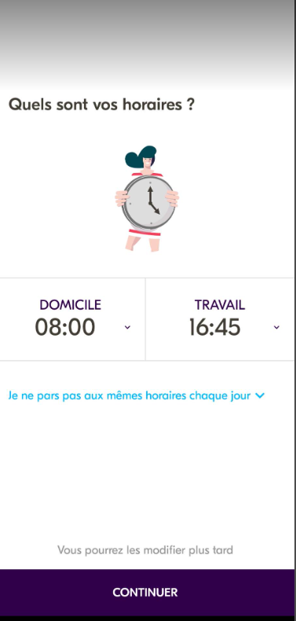
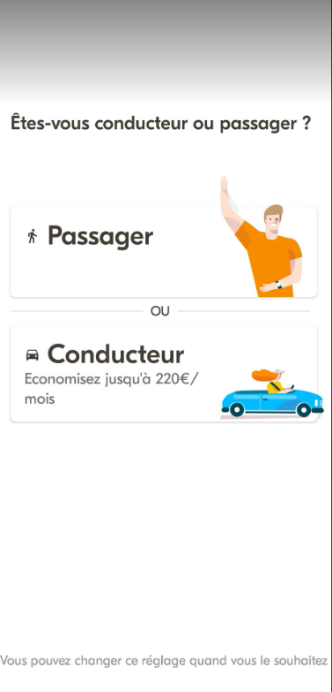
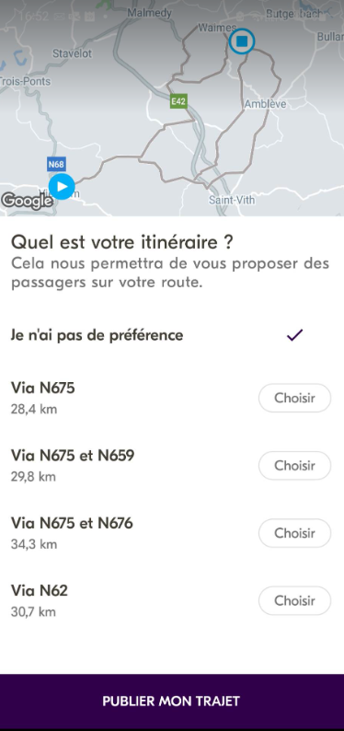

Slide 28
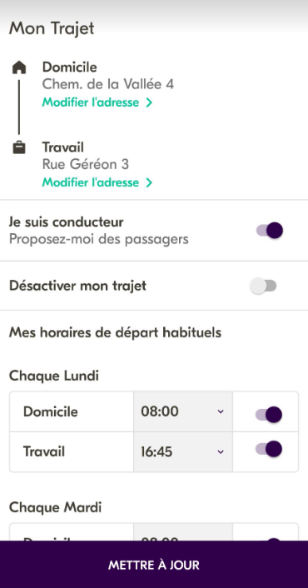
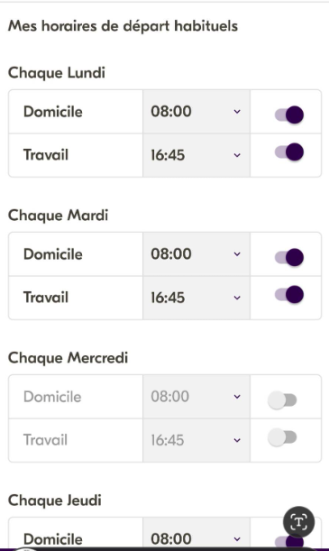

Slide 29
Covoiturage initié par/pour les citoyens
Article dans la Vie communale ? Témoignage d’une personne qui fait déjà du covoiturage régulièrement à partir de Gouvy ?
Autre expérience inspirante ailleurs en milieu rural ?
Incitation à l’utilisation de Blabla daily ?
Publication FB page Gouvy des trajets des Gouvions ?
8 personnes aimeraient être tenus au courant : les réunir avec le GT ?
Lancer une rencontre / apéro pour faire la promotion de l’autopartage ?

Slide 30
Co-voiturage initié par les entreprises
A 3 reprises des citoyens qui travaillent au Luxembourg, nous ont dit que la sensibilisation qui avait le plus d'influence sur le co-voiturage, c'est celle qui vient des entreprises, car elle met immédiatement des collèges en contact.
Par quel moyen motiver les entreprises ? Quels leviers possibles ?
Diffusion de notre sondage (adapté) ?
Information carpool ?
Suggestion «speed meeting» en entreprise afin de répondre aux interrogations et lever les freins liés au covoiturage pour faciliter les appariements.
Autre ?
Notes:
J’ai entendu ce matin sur la 1ère que maintenant, lorsque les jeunes cherchent du travail, ils interrogent d’abord l’entreprise sur des questions de mobilité « êtes-vous accessibles en train, en bus, peut-on venir à vélo, … ». Du coup, l’entreprise qui témoignait ce matin disait qu’elle menait une politique de mobilité dynamique, qu’elle offrait les abonnements TEC, des vélos électriques de société et … qu’elle avait mis en place un système de covoiturage interne qui démarrait du feu de dieu ! Je ne sais plus le nom de l’entreprise, mais elle était localisée à Ans.
Donc ça confirme ce que tu dis Isabelle … partir des entreprises est un bon plan ☺

Slide 31
Des outils existent pour les entreprises
Carpool :
Vous êtes employeur ? Nous vous accompagnons dans la mise en oeuvre d’une politique de covoiturage réussie.
ORGANISEZ LE COVOITURAGE DANS VOTRE ENTREPRISE
Améliorez les trajets quotidiens de vos travailleurs.
Nos atouts : une expertise de plus de 40 ans, un suivi et des campagnes de communication personnalisés, des outils innovants et des statistiques à intégrer à vos bilans environnementaux.
BIEN-ÊTRE
Le covoiturage, c’est moins de stress au volant, plus de convivialité et des économies pour vos travailleurs.
RECRUTEMENT
Améliorez votre accessibilité grâce au covoiturage et recrutez des talents dans des zones plus isolées.
AVANTAGES
Grâce à notre outil, offrez à vos travailleurs covoitureurs un avantage fiscal et octroyez facilement l’indemnité cycliste.
Notes:
https://www.carpool.be/fr/entreprises/home/index

Slide 32
UN ACCOMPAGNEMENT SUR MESURE
Suivi évolutif, en fonction des besoins de votre entreprise.
Mise en place des campagnes de promotion personnalisées, avec animations de terrain et communication digitale pour lancer le covoiturage dans votre entreprise.
Avantages pour vos employés :
Des économies grâce au partage des trajets
La possibilité d’obtenir un avantage fiscal supplémentaire pour les trajets covoiturés
Moins de pression sur le parking
Plus de convivialité dans les trajets quotidiens
Geste en faveur de l’environnement
Avantages pour votre entreprise
Une plateforme dynamique avec plus de 160 000 membres pour plus de matching
Un portail personnalisé avec une url dédiée à votre entreprise
Une vue en temps réel de la mobilité de votre entreprise grâce à des statistiques accessibles à tout moment
La possibilité de pré-enregistrer vos employés pour les aider à trouver plus facilement des partenaires de route
Obtenez le label “Carpool Addict” !

Slide 33
Agenda
Notes:
CW

Slide 34
Merci pour votre participation ! ☺
Notes:
Vision FAST 2030 (RW)
concrètement :
C’est le développement de la multimodalité, c’est-à-dire l’utilisation de différents modes de transport, tant pour les personnes que pour les marchandises.
Cela ne veut pas dire abandonner totalement la voiture mais encourager d’autres façons de se déplacer (et plus uniquement la voiture).
Investissement dans les infrastructures…
Mise en place de mesures visant à augmenter le nombre de personnes dans les voitures :
Covoiturage : développement des parkings de covoiturage, , de plate-forme et bandes de circulation dédiées
Promotion d'autres modalités de partage de voitures

